Slide 1
הטבת מס לתושב בישוב מוטב
וובינר בשיתוף עם משרד הפנים
ורד בכר, רו"ח
מנהלת מחלקת ניכויים
חטיבת השומה, רשות המיסים

Slide 2
הטבת מס בגין תושבות בישוב מוטב
סעיף 11 לפקודת מס הכנסה מקנה הטבות מס לתושבים שמרכז חייהם בישובים מוטבים כמפורט בסעיף.
לצורך מימוש ההטבה, על התושב למלא טופס 1312, לצרף מסמכים מאמתים ולהגישם לרשות המקומית.
הרשות המקומית מנפיקה לתושב אישור תושבות חתום על ידה על גבי טופס 1312א ועל התושב לחתום על הצהרה בדבר תושבות בטופס זה ולהגישו למעסיק למימוש ההטבה.

Slide 3
הטבת מס בגין תושבות בישוב מוטב
יודגש כי על הרשות המקומית, המנפיקה אישורי תושבות לבדוק ולמלא בשלמות את כל הפרטים המופיעים באישור התושבות כפי שמפורט בטופס 1312א, לרבות ציון תאריך תחילת תקופת התושבות וכן את כל התנאים הנדרשים המפורטים באישור:
רישום כתושב הישוב במרשם התושבים.
תשלום ארנונה בישוב.
קיים חשבון מים פעיל.
רישום במחלקת החינוך בישוב (לתושבים עם ילדים בגילאים הרלוונטיים).

Slide 4
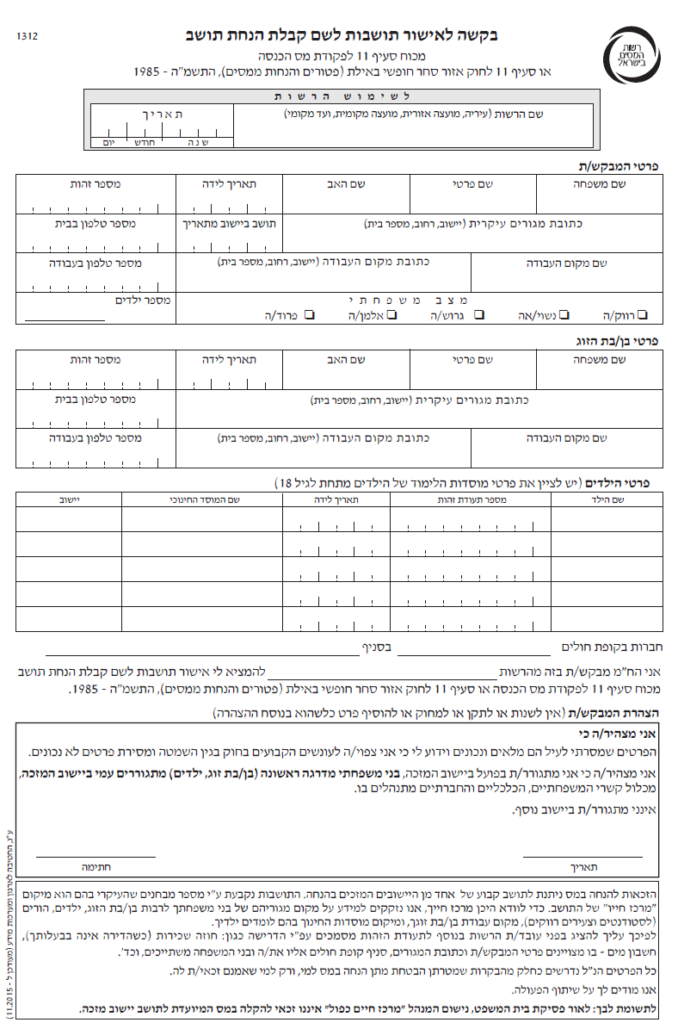

Slide 5
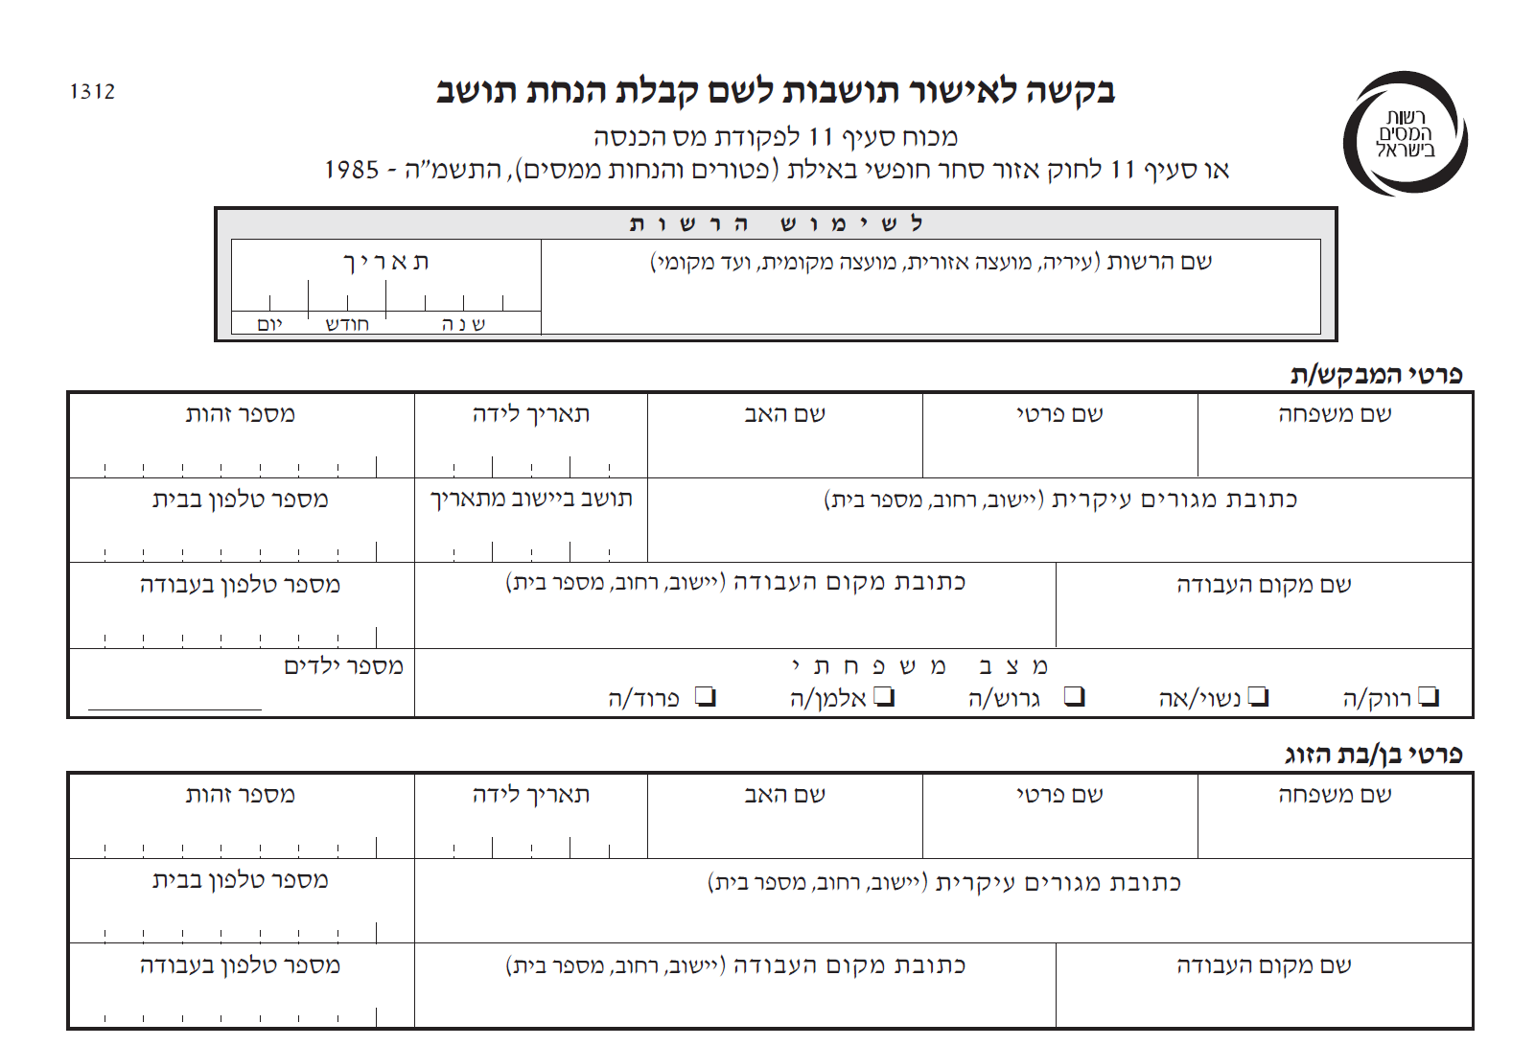

Slide 6
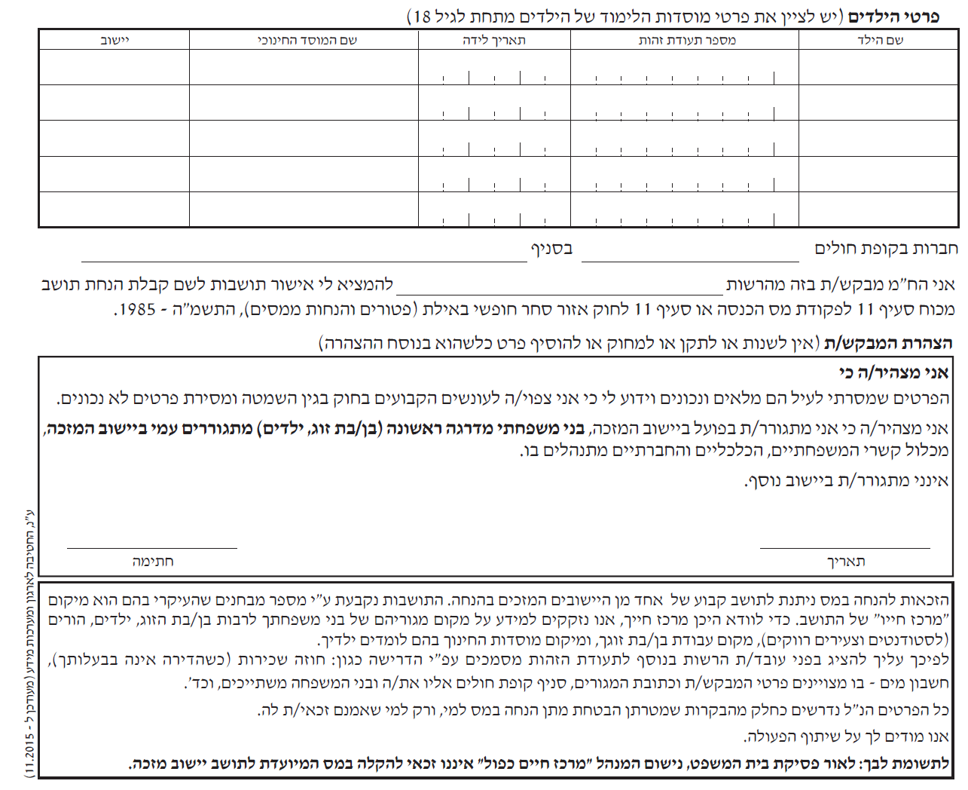

Slide 7
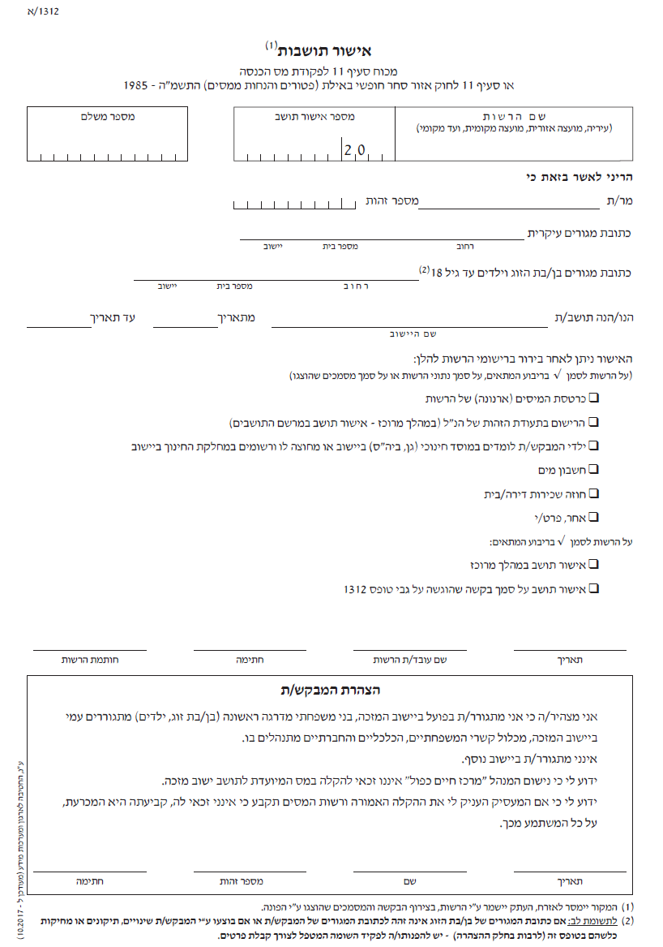

Slide 8
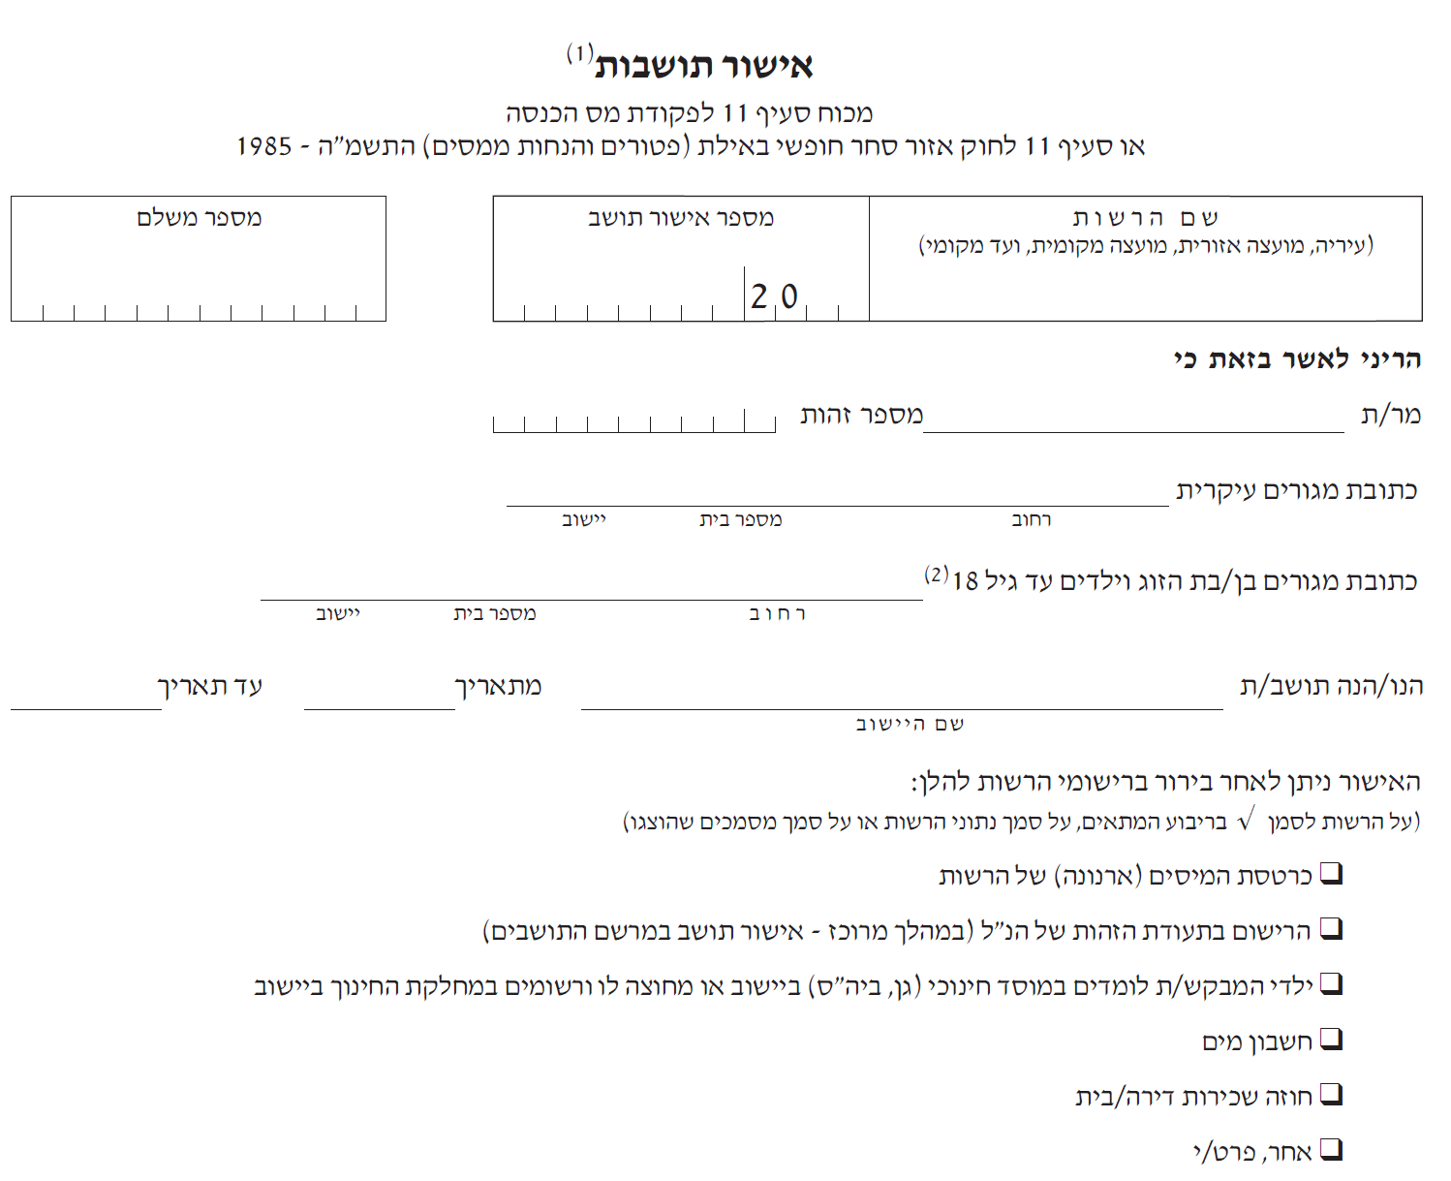

Slide 9
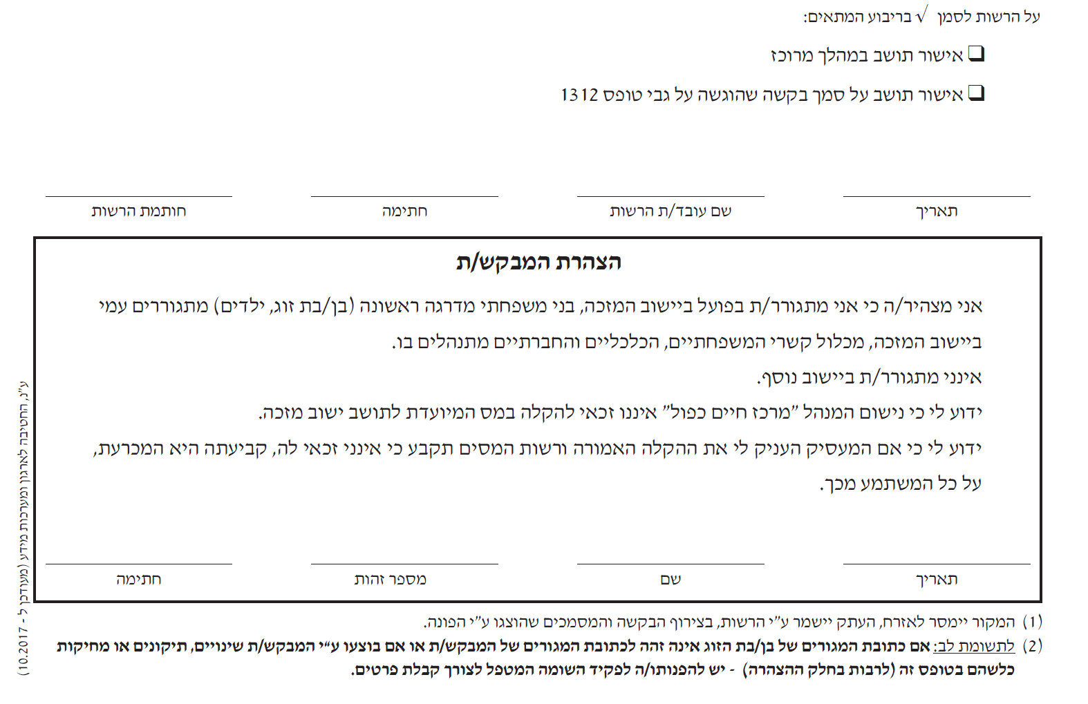

Slide 10
הטבת מס בגין תושבות בישוב מוטב
קיימים מקרים בהם לא ניתן למלא את כל הנדרש לצורך הנפקת אישור תושבות, כדוגמת בגירים הגרים עם הוריהם ולכן אין חשבון ארנונה או מים על שמם או מכל סיבה אחרת.
במקרים אלו, על הרשויות המקומיות לפנות למש"מים באזור השיפוט שלהם על מנת לקבל הנחיות מפורטות כיצד עליהם לפעול ומה עליהם לבדוק בטרם מתן אישור לתושבים אלו.
מטרת ההנחיות הללו להוכיח ולהשתכנע כי אכן מרכז חייו של התושב הוא בישוב המוטב.
יובהר כי תושב המנהל "מרכז חיים כפול" אינו זכאי להטבת המס של תושב בישוב מוטב.
במקרים חריגים, ניתנים אישורים פרטניים על ידי רשות המסים, לאחר בדיקות שונות ובקרות ויש לפעול בהתאם להנחיות אלו לצורך מתן אישור התושבות.

